Slide 1
Разработка мобильного приложения «ExpenseTracker»
По МДК 01.03 Разработка мобильных приложений
Выполнил: Турсунов А.А. 331с

Slide 2
Зачем нужен еще один трекер?
Банковские приложения не видят наличные
Аналоги перегружены функциями
Зависимость от интернета
Платные подписки за базовые функции
Вывод: Нужен быстрый, локальный и бесплатный инструмент.

Slide 3
Паспорт проекта
Цель: Разработка Android-приложения для учета, категоризации и анализа личных финансов.
Объект: Процесс управления личными финансовыми средствами.
Предмет: Программные алгоритмы и архитектурные решения под ОС Android.

Slide 4
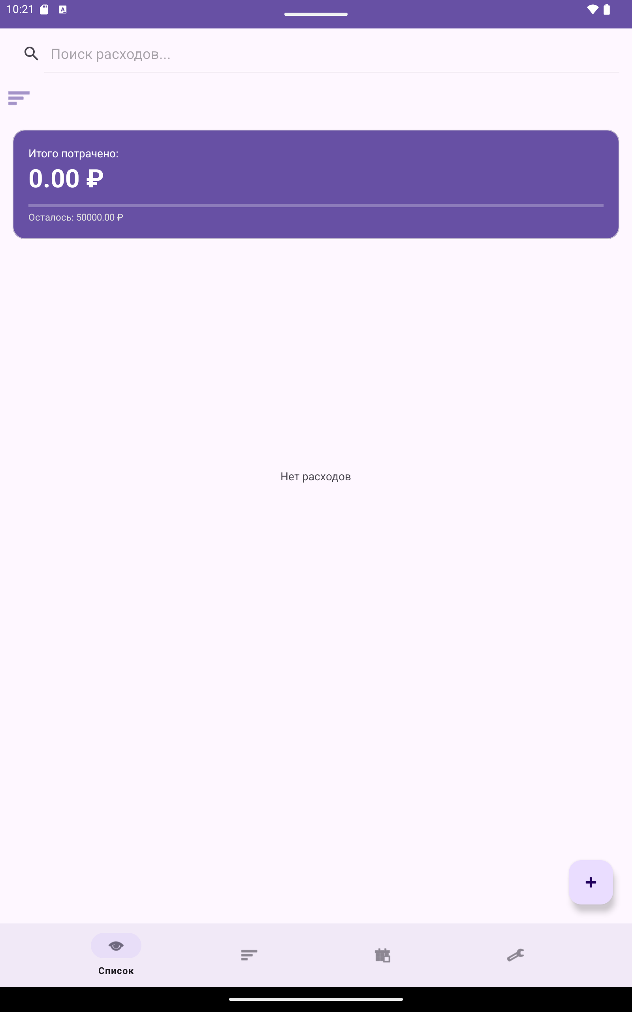
Особенности Приложения
Автономность (100% без интернета)
Безопасность (данные на устройстве)
Скорость (добавление в 2 клика)
Контроль бюджета (умный прогресс-бар)

Slide 5
Технологический стек
Язык: Java 11
Среда: Android Studio
UI: Material Design 3
Архитектура: паттерн MVVM
База данных: Room (SQLite) + LiveData
Графика: MPAndroidChart

Slide 6
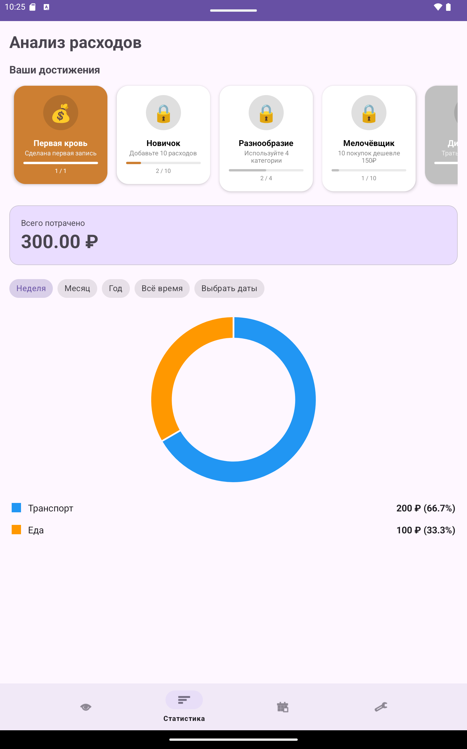
Визуализация и Аналитика
Интерактивная круговая диаграмма
Фильтрация (неделя, месяц, год)
Автоматический расчет процентов

Slide 7
Геймификация и План
Учет подписок и финансовых целей
Система достижений (ачивки)
Приложение анализирует траты и выдает награды (Бронза, Серебро, Золото)

Slide 8
Итоги работы
Цель достигнута: создан MVP
Реализована архитектура MVVM (стабильные 60 FPS)
Приложение протестировано и работает без интернета
Продукт готов к повседневному использованию

Slide 9
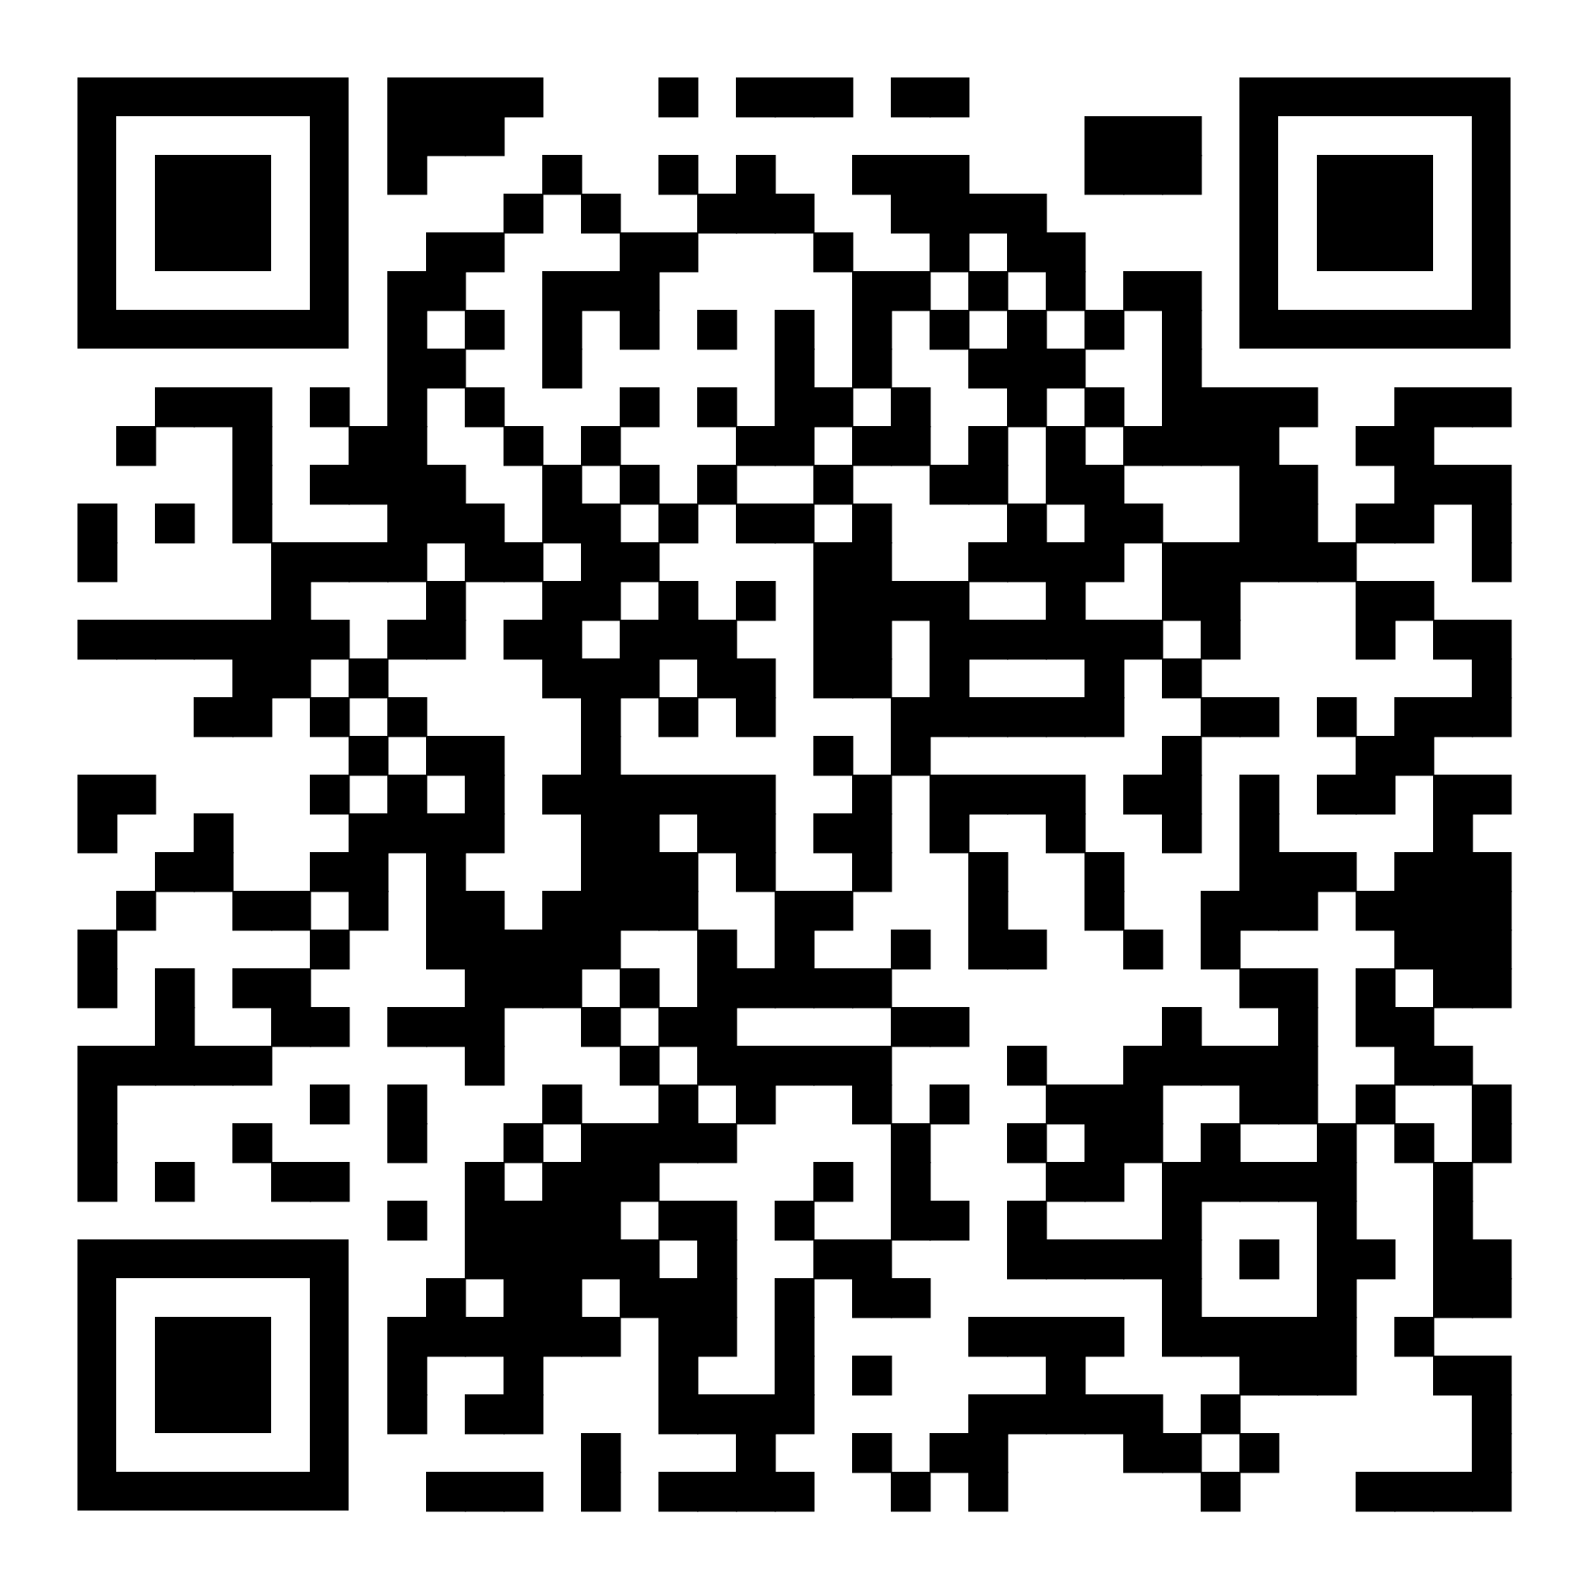
Спасибо за внимание!
QR-код репозитория на ГитХабе

